Slide 1
Възможности за мобилност по
Програма „Еразъм+”
17.02.2025 г.

Slide 2
Структура на Програма „Еразъм+“
Ключова дейност 1 - „Образователна мобилност за граждани“
Ключова дейност 2 - „Сътрудничество между организации и институции“

Slide 3
Ползи от участие в Програма Еразъм+ за училищата
Укрепване на международните партньорства
Разработване и прилагане на иновативни подходи в преподаването
Повишаване на качеството на образованието чрез достъп до нови ресурси
Участие в проекти, насочени към устойчивост и дигитализация

Slide 4
Ползи от участие в проекти по Еразъм+ за учениците
Участие в образователни и културни обменни програми
Подобряване на езиковите умения и междукултурната комуникация
Възможности за практическо обучение в реална среда
Развитие на важни умения като адаптивност, работа в екип и решаване на проблеми

Slide 5
Ползи за учителите от участие в Програма Еразъм+
Професионално развитие
Участие в международни обучения и курсове
Запознаване с най-добрите практики в преподаването
Мрежи и партньорства:
Създаване на контакти с учители от различни страни
Споделяне на опит и ресурси
Иновации:
Въвеждане на нови методи за преподаване, включително дигитални технологии

Slide 6
Попълване и подаване на електронен формуляр за кандидатстване
Регистрация на организацията
Регистрация в ЕU Login
https://webgate.ec.europa.eu/cas/eim/external/register.cgi
Регистрация на кандидатстващата организация в портала за участници
https://webgate.ec.europa.eu/erasmus-esc/index/organisations/register-my-organisation
Opportunities for Erasmus+ and European Solidarity Corps
https://webgate.ec.europa.eu/app-forms/af-ui-opportunities/#/erasmus-plus
Как се кандидатства?

Slide 7
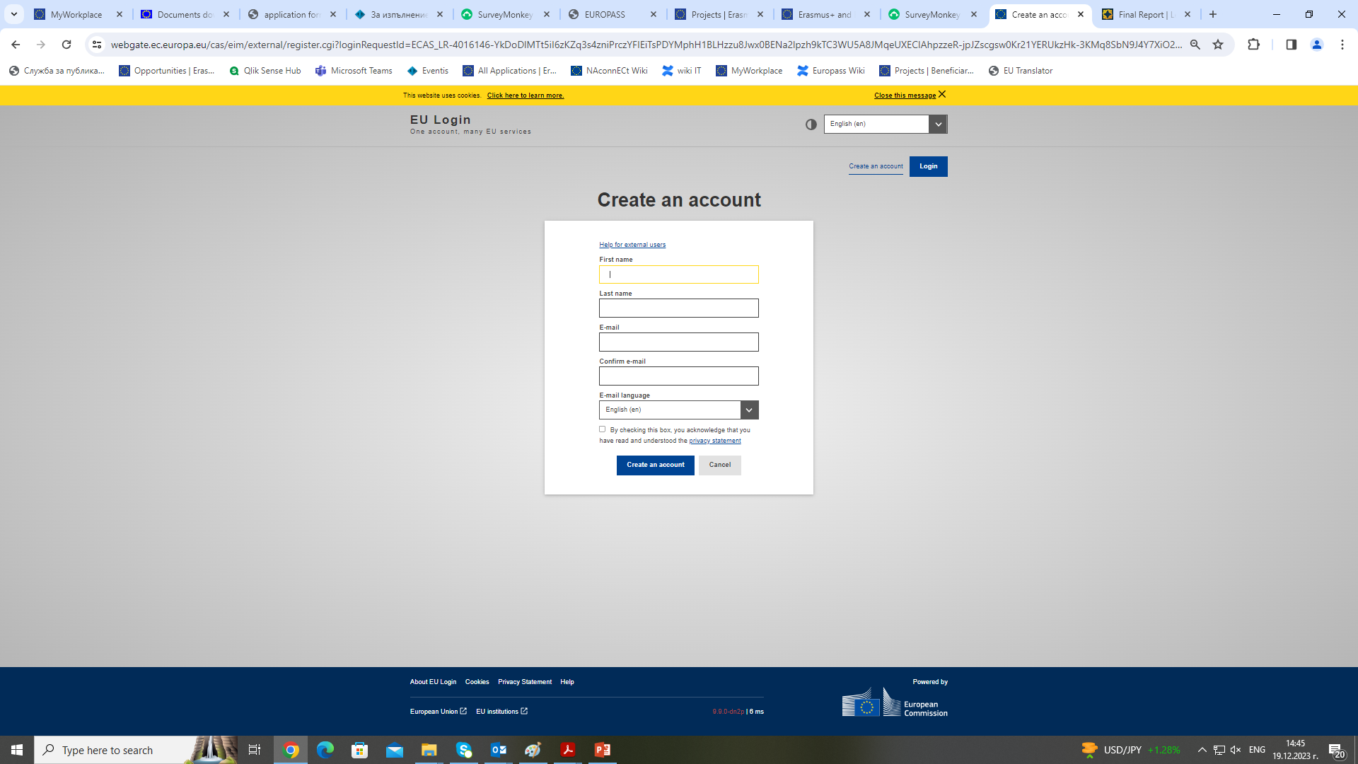

Slide 8
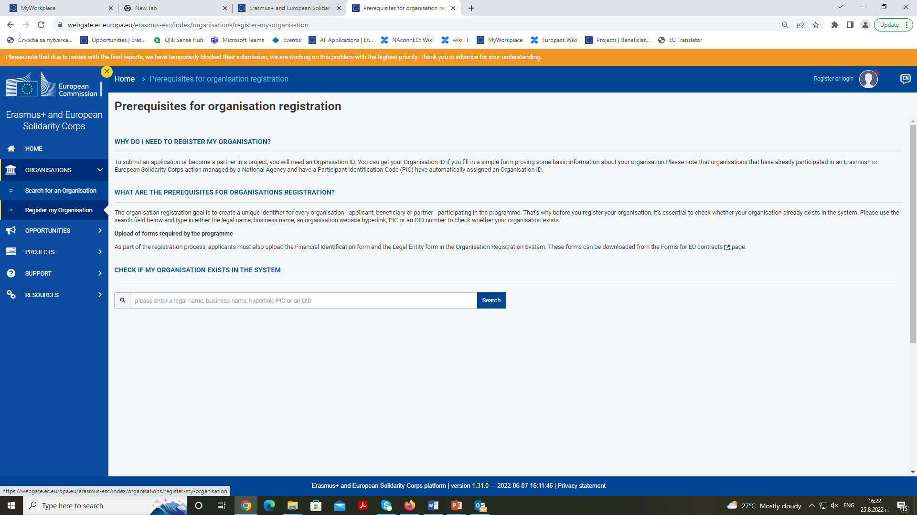

Slide 9
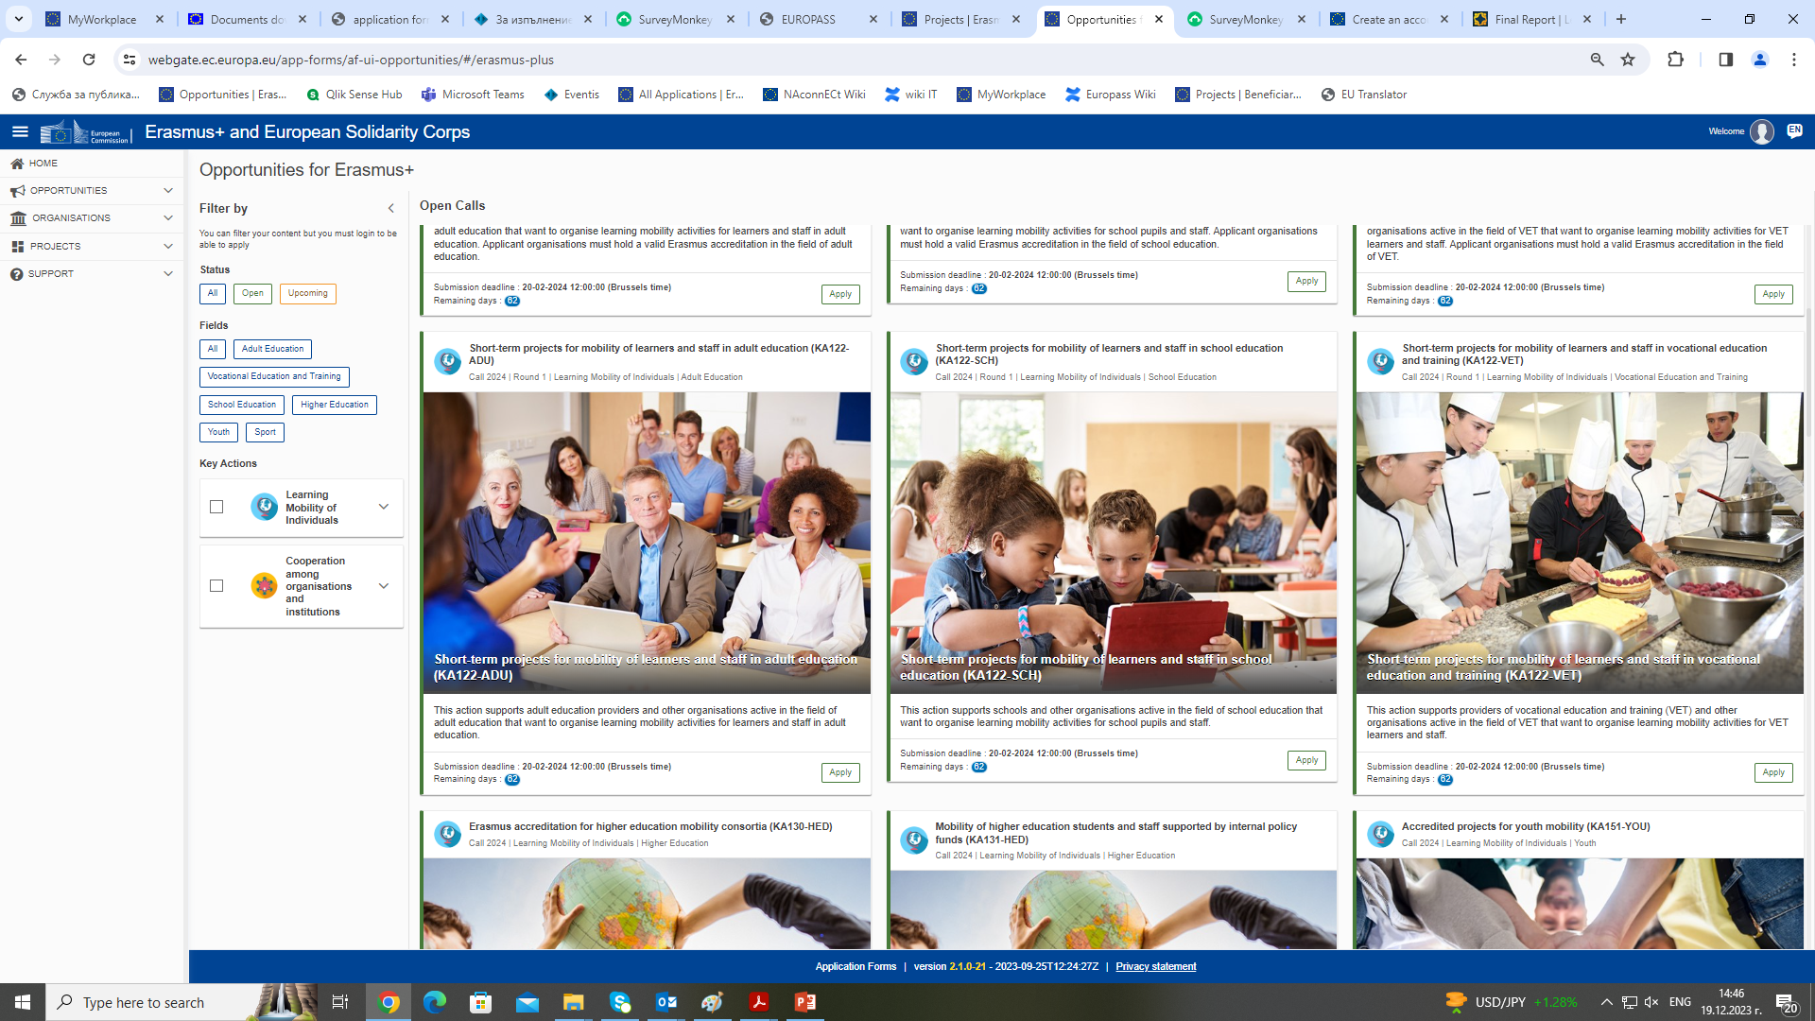

Slide 10
Откъде да започнем при разработване на проекти по Програмата
Проектна идея и желание за работа;
Подробно запознаване с правилата за кандидатстване, описани в поканата, ръководствата и съпътстващите документи;
Преглед на съдържанието и структурата на формуляра за кандидатстване;
Спазване на поставените срокове;
Съобразяване с финансовите и формалните изисквания;
Общуване с други организации и споделяне на добри практики.

Slide 11
Какво се финансира?
Организационна подкрепа;
Разходи за пътуване;
Разходи за издръжка;
Такса за курс (в зависимост от дейността)
Подкрепа за лица със специални потребности
Подготвителна визита

Slide 12
КОНТАКТИ
Адрес: 1000 София,
ул. "Граф Игнатиев" 15, ет. 4
hrdc@hrdc.bg
https://hrdc.bg/

Slide 13
Благодарим за вниманието!

